Slide 1
Ｇａｍｅ開発指南書７
ActionＧａｍｅ開発
StartとGoalを作る
Timeを測る

Slide 2
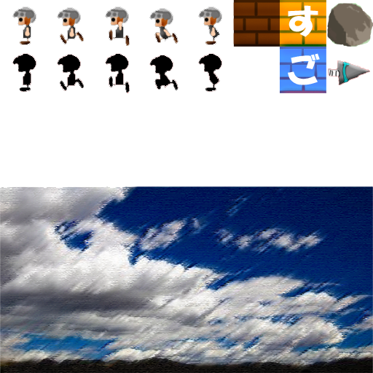
・特殊blockの配置
ActionGame用のgraphicには、通常のblock以外に、StartBlockとGoalBlockがありますので、それらを配置したいと思います。
通常block
StartBlock
GoalBlock
Map配列では「０＝何もしない、１＝通常block 」を表していましたので、新たに２＝StartBlock ３＝GoalBlockとして
扱いましょう。

Slide 3
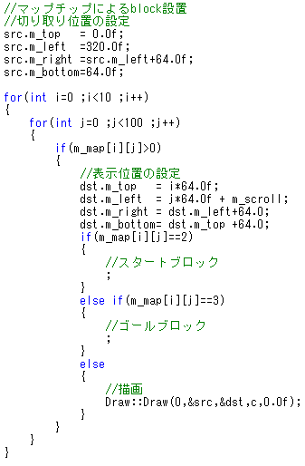
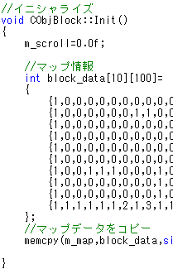
・StartBlockとGoalBlockの描画
とりあえず、描画までを先に行いましょう。
ObjBlock.cpp
ObjBlock.cpp
変更：Test用に、どこに設置しても良い。
１を２と３に変更
追加：描画部分をm_mapの要素で
表示する値を変更できるように
if文を設置

Slide 4
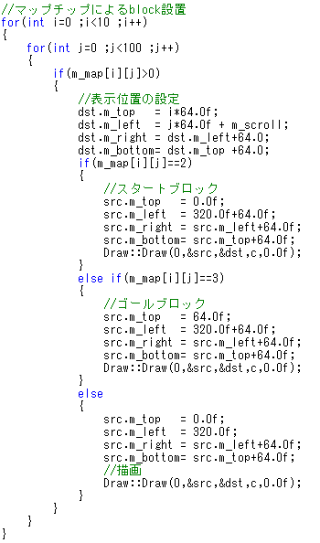
・start＆goalBlockの描画位置情報を加える
追加：
StartBlockの位置と描画
削除：Resourceの切り取り位置の
決定をblockの描画単位で変更す
るためここの部分を削除
追加：
GoalBlockの位置と描画
追加：
通常Blockの位置と描画
うまくいけば、startとgoalのblockが
表示されます。
そろそろ、同じSauceが複数現れてきた
ので関数化の検討しないといけません
ね。

Slide 5
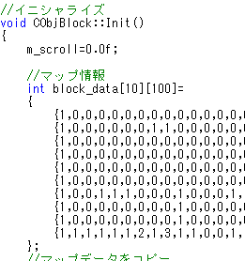
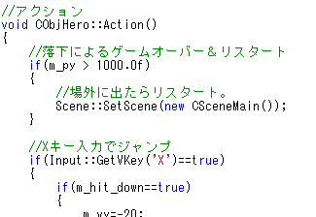
・GameOverを作る
関数化の検討前に、GameOverを作りましょう。GameOver条件は主人公が場外にしたいと思います。
ObjBlock.cpp
ObjHero.cpp
変更：Test用の穴を作ります。
追加：主人公の場外に出たらSceneをCSceneMainで再設定することで
Restartっぽくなります。

Slide 6
・Blockの描画のResourceの切り取り位置設定が複数現れたので関数化を検討しましょう。
Resourceの切り取り位置設定は、色々な場所で使われていますが、複数設定しているのは実質Blockだけです。
切り取りは一回だけ
関数化しても利用率が低い
主人公
関数化することで肥満化を防ぐ
Blockの種類だけ切り取り位置の変更がある
Block
今回は汎用性が高いが、BlockClassだけが複数利用されてる感じですので、BlockClassだけにしましょう。

Slide 7
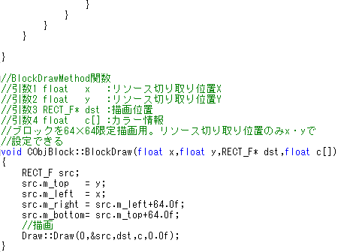
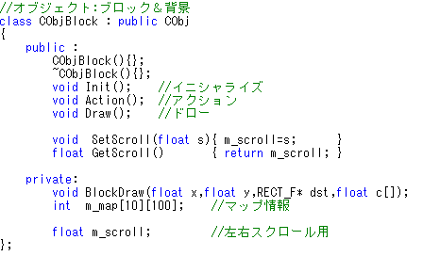
・種類に応じたBlockを描画Methodを作る
ObjBlock.cpp
ObjBlock.h
追加：作成したMethodのprototype宣言を行う
追加：新しくMethodを作成した。
Method名の前にclass名::をつける事でこのclassに属すると
言うことになる
このMethodがprivateに宣言していますので、外部からの利用は禁止と言うことになります。あくまでこのclass専用と言うことです
それでは、BlockDrawMethodを使ってみましょう。

Slide 8
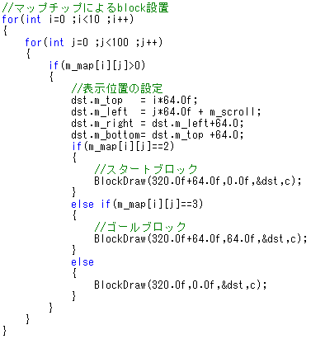
・作ったMethodを使用して肥満をなくす。
Algorithmが同じであれば、Methodがすることでslimになっていき
ます。初めからMethodが作っていれば二度手間は省けますが、
Testをしながらの場合、後でMethod化と言う手は非常に有効です
変更
変更
変更
これで、毎回resourceの切り取り位置を全て決めなくても
良くなりました。描画も合わせて、合計15行が3行となり見
やすくなりました。
Blockを出す専用のMethodと言う訳ですがから、汎用性は薄いです。しかし、このclass専用ですから問題は無いでしょう。

Slide 9
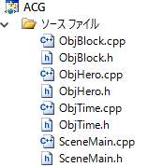
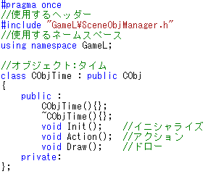
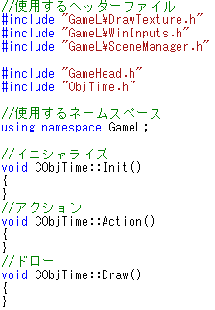
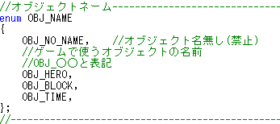

・Timeを表示させる。
StartとGoalBlockを作りましたので、StartからGoalまでの時間を測りましょう。Timeを測ったり表示させるobjectを用意しましょう
ObjTime.h
ObjTime.cpp
追加
GameHead.h
追加
追加
いつものObjectFile作成ですね。

Slide 10
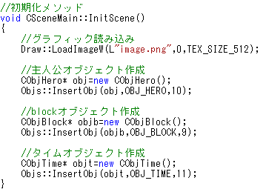


・scene登録
TimeObjectの描画優先順位を１１にします。一番最後に描画するようにします。（要するに一番手前）
SceneMain.cpp
追加
Font機能を使って、時間を表示したいので、描画する文字を登録しましょう。
SceneMain.cpp
SceneMain.cpp
追加
追加

Slide 11
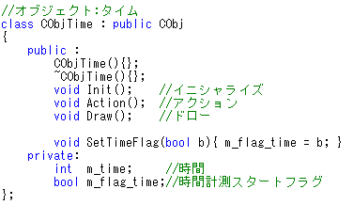

・時間を測る用の変数を用意。
時間情報入れるための変数とstart/stop用のflag変数用意します。
ObjTime.h
追加
追加
ObjTime.cpp
追加
変数の用意ができました。それでは時間を描画しましょう。

Slide 12

・m_timeの中身を描画する
文字列描画用のHeaderをincludeしましょう。
ObjTime.cpp
追加
と、ここで問題が発生する。時間の情報は整数です。しかし、Font::StrDrawは文字列を描画する機能です。
そのままではStrDrawで描画することできない。そこで、登場するのが#include <stdio.h>のprintfの亜種達です。
C言語を学んだ時に初めに出てくる関数でprintfはDisplayに値を出力してくれます。実はこのprintfは色々な亜種があり
色々なモノに出力できます。ついでに、stdio.hの正式名はStandardInputOutputHeader言います。
printf ：displayに値を出力
fprintf ：外部fileに値を出力
sprintf ：文字列用の配列に出力
とこのようにdisplayだけでなく様々なところに出力ができ、馴染みがあるprintfっぽく使えるところが良いです。
今回使うのはその中ではsprintfっぽいのですが・・・。sprintfはcharの文字列に出力するtypeです。
我々が使用してる文字SetはUnicodeです。Unicode用のsprintfを使いましょう。
swprintf_s :wide文字配列に出力するsprintfです。 swがstring（文字列）のwideって意味です。

Slide 13
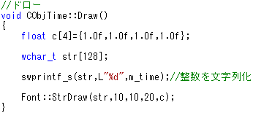
・swprintf_sを使ってみよう
shootingの時の様にただ文字を出すだけなら考えなくてもよい使えるが、変数等の新しい利用方法を試せそうとなると様々な
programを取り入れないといけない。
ObjTime.cpp
追加
追加：wchar_t 型・・・Unicodeの文字型です。それを128文字
入る用の文字列を作成。
追加：扱い方はprintfと同じですが、唯一の違いとして
出力先の引数があります。
追加：strの内容を出力
これでとりあえずm_timeに入ってる値0が出力されたと思います
・swprintf_s使い方を見る
第一引数が、出力先です。第二引数が出力させる文字列となります。この第二引数からprintfと使い方が一緒になります。
第二引数には“%d” があるため、%dは次の引数の値が入ります。

Slide 14

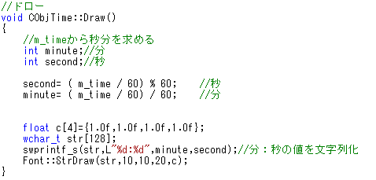
m_timeを動かして、時間を表示させてみる
追加：とりあえず動かす
・時間を求める
m_timeにはincrementされてるので１が常に加算されている状態です。DrawMethodでこの値を元に
時間を求めてみましょう。
ActionMethodは、1秒間に60回動きます。 要するに60単位で1秒と言うことです。 m_timeは常に1を加算されてるため
60で1秒であり60秒で1分だとわかります。
追加：分と秒を入れる変数
追加:秒と分を値を求めている。秒で0～59をぐるぐる回す
ため、%で余りを求めるところがpointです。
変更：m_timeから秒と分の変数の値を文字列にしています
単位を求める時はたいていは除算で求まります。これで分秒が出たと思います。

Slide 15
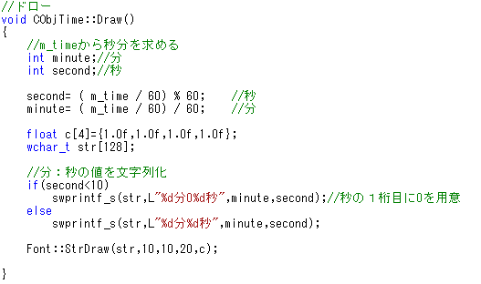
・見栄えを「0分00秒」にしたい。
秒の表示が二桁表示させたいので少しprogramをいじります。
追加：If文でsecondが１桁か２桁で分岐
変更：%dの前に0を設置した
これで、秒の値が1桁の場合は、%dの前に0を記入してるので00秒表記になります。

Slide 16

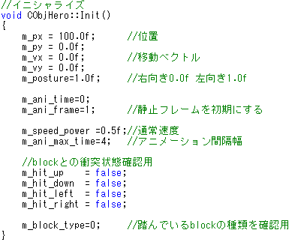
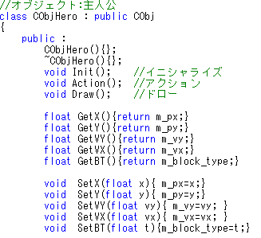
・TimeObjectの時間は主人公が、StartBlockを踏むと動き初め、GoalBlockを踏むと止まる仕組み
この仕組みを作る上で主人公がどのblockの種類を踏んでいるかを知る必要があり、その情報を保持する必要も出てきます。
ObjHero.h
ObjHero.cpp
追加
追加
追加
追加
Type保存用の変数を用意しました。

Slide 17
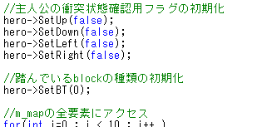
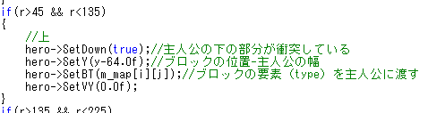
・BlockObjectが主人公Objectに踏んでいるBlockのType教える
この辺は、主人公のSet系で何回もやっていますね。
ObjBlock.cpp
追加：初期化
追加：主人公の下の部分と衝突した
Blockの要素を渡す

Slide 18
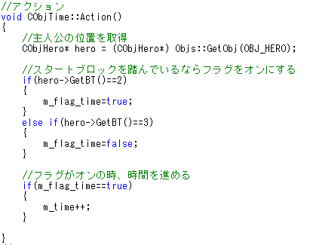
・主人公からblockを踏んでいる情報を貰って、時間を進めるかどうかを決める
追加：
ほとんど内容を変えました。
主人公から情報を貰って、時間を進めるflagのON/OFF
する。
ObjTime.cpp
きっちりと踏まないと時間が進まないのは、Blockの種類認識で複数のblockを踏んだ場合があるからです。
その辺の処理をうまくやらないと時間が動かない場合もあります。

Slide 19
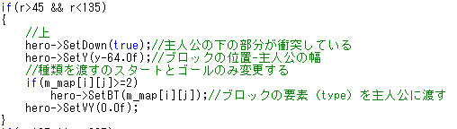
・その辺の処理をきっちりする
追加：種類を渡すのをstartとgoalの特殊blockだけにしました。
これで、通常blockの認識がなくなるのでなんとかいけそうです。
１回目の検索で特殊blockを踏んでいる。
変数に種類を登録
２回目の検索で通常blockを踏んでいる。
２回目の内容に変数を上書き
原因は、Blockの種類保持用の変数が一つのため、
左図のように内容が上書きされるってのか原因でした。
そこで、timeのON/OFFしか使わないのであれば通常blockは
無視すればよいと思いif文を追加したわけです。
主人公
①
②
通常Block
特殊Block
通常Block

